Slide 1


Логика здоровья
Интеллектуальная игра

Slide 2
Раунд 1
Элементы чего

Slide 3
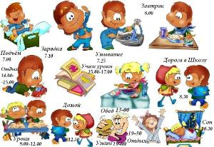

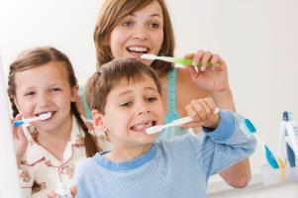
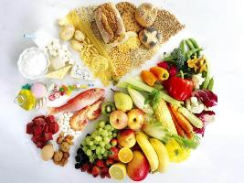
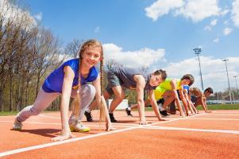
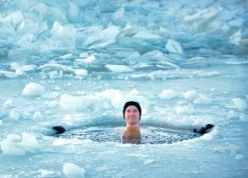
Элементы чего?

Slide 4
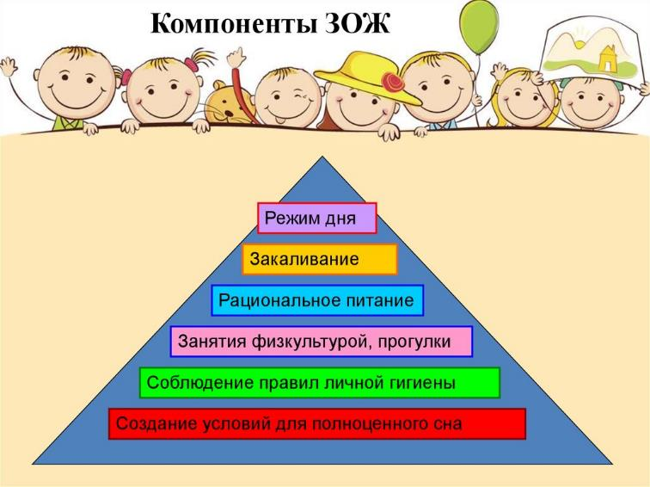
Здоровый образ жизни

Slide 5
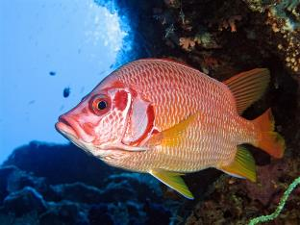
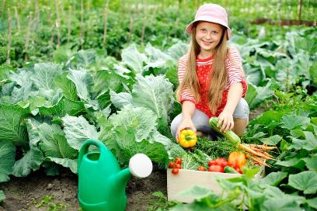
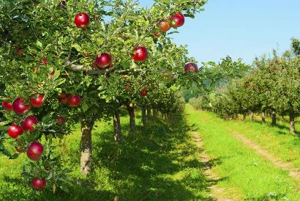
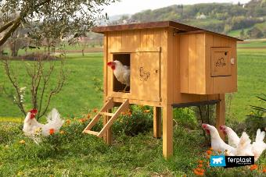
Элементы чего?

Slide 6
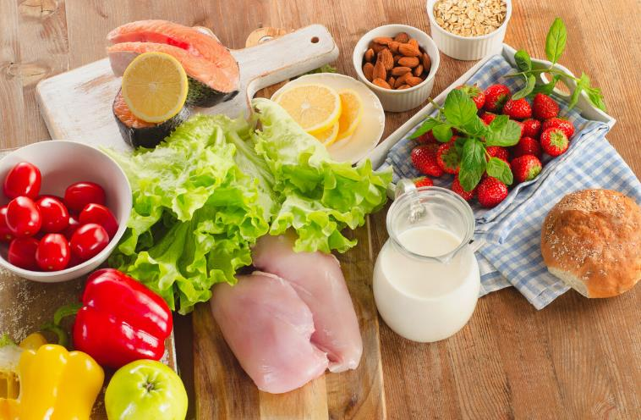
Здоровое питание

Slide 7

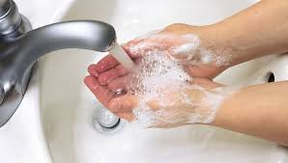
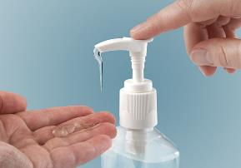

Элементы чего?

Slide 8
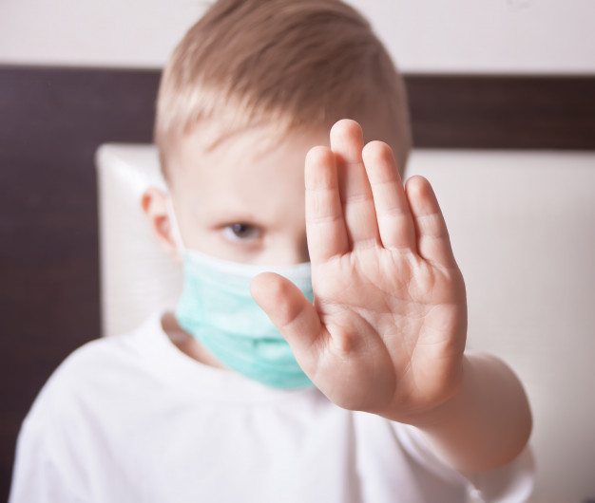
Безопасное поведение

Slide 9
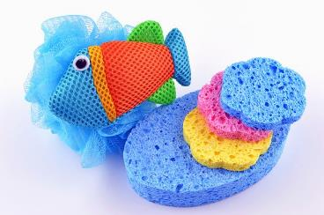
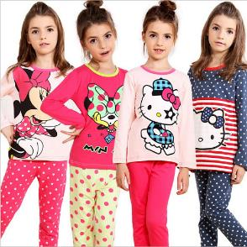
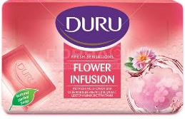


Элементы чего?

Slide 10

Гигиена

Slide 11
Раунд 2
Назови меня

Slide 12
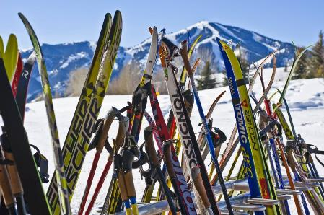
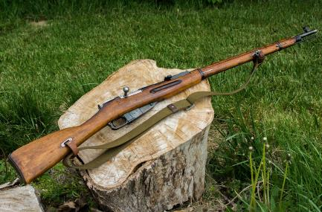
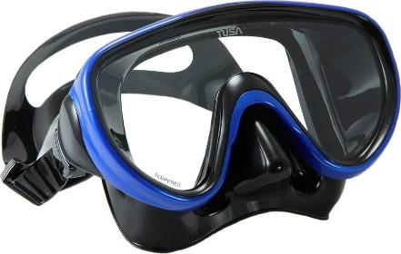
Назови меня

Slide 13
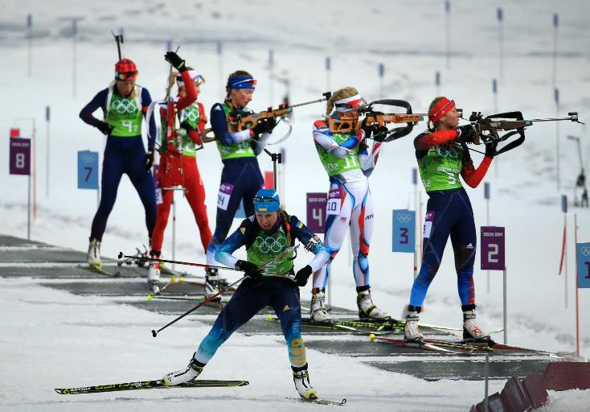
Биатлон

Slide 14
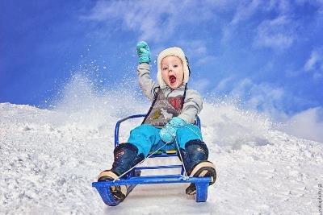
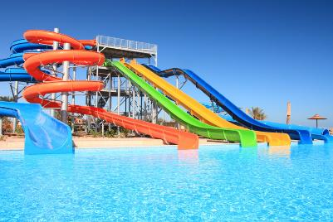
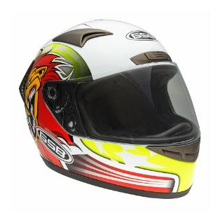
Назови меня

Slide 15
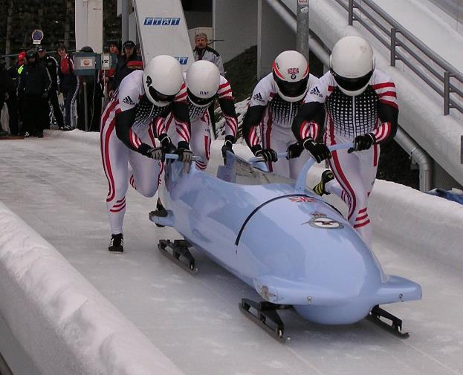
Бобслей

Slide 16

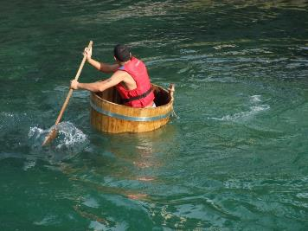
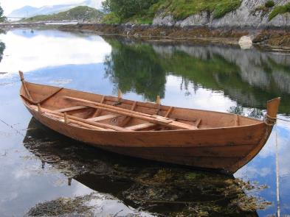
Назови меня

Slide 17
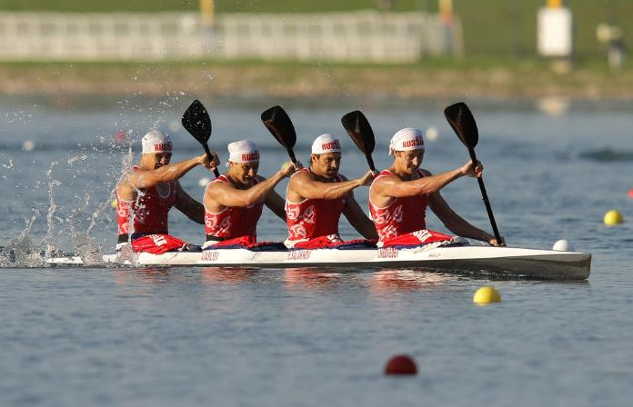
Академическая гребля

Slide 18
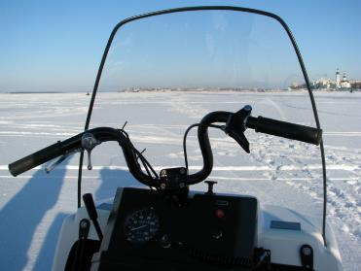
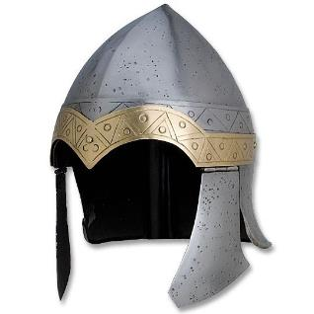
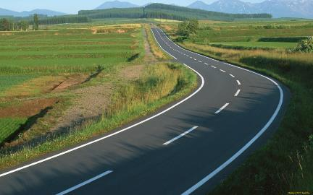
Назови меня

Slide 19
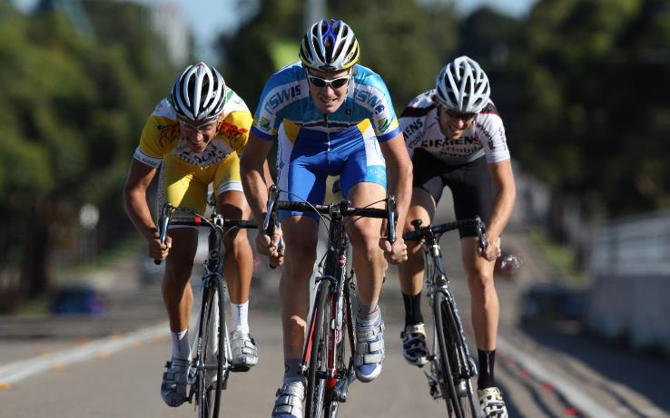
Велосипедный спорт

Slide 20
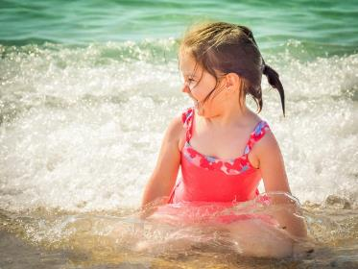

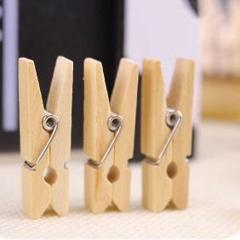
Назови меня

Slide 21
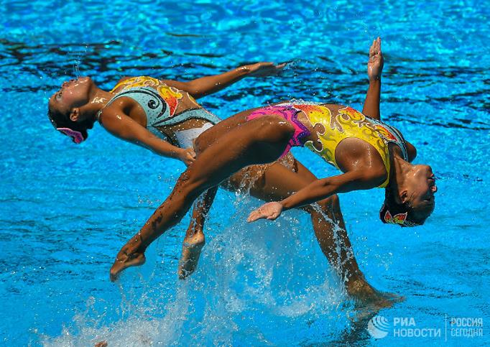
Синхронное плаванье

Slide 22
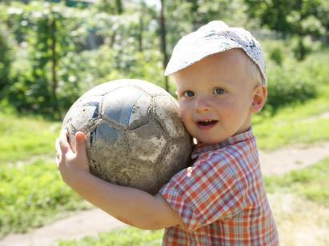
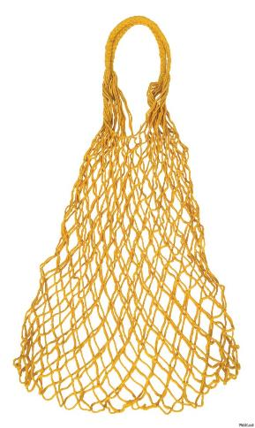
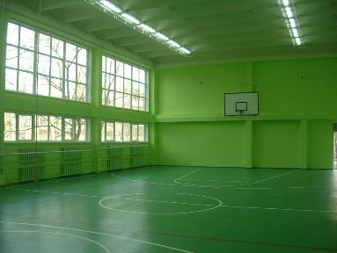
Назови меня

Slide 23
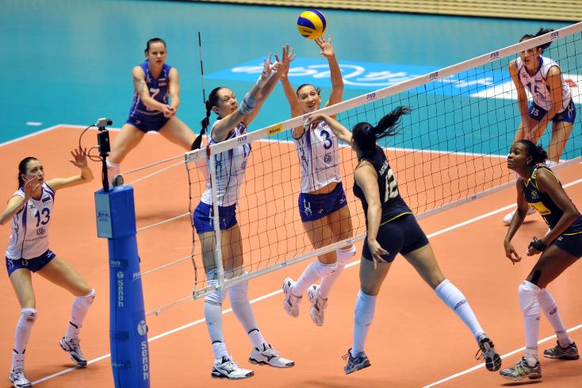
Волейбол

Slide 24
Раунд 3
Классика жанра

Slide 25
Классика жанра
Лучше иногда недоедать
Горьким лечат
От сладкой еды
Зелень на столе
Двигайся больше
Ешь чеснок и лук
здоров будешь
чем постоянно передать.
ничего не жди кроме беды.
здоровье на сто лет.
проживешь дольше.
а сладким калечат.

Slide 26
Классика жанра
Лучше иногда недоедать , чем постоянно передать
Горьким лечат, а сладким калечат.
От сладкой еды ничего не жди кроме беды.
Зелень на столе - здоровье на сто лет.
Двигайся больше - проживешь дольше.
Ешь чеснок и лук -здоров будешь.

Slide 27
Классика жанра
Береги платье снову
Болен — лечись
Ум да здоровье
Держи голову в холоде
Лень человека не кормит
Сладко есть и пить
а здоровье смолоду.
живот в голоде, а ноги в тепле.
а здоров — берегись.
а здоровье портит.
всего дороже.
по врачам ходить.

Slide 28
Классика жанра
Береги платье снову, а здоровье смолоду.
Болен — лечись, а здоров — берегись.
Ум да здоровье всего дороже.
Держи голову в холоде, живот в голоде, а ноги в тепле.
Лень человека не кормит, а здоровье портит.
Сладко есть и пить, по врачам ходить.

Slide 29

Раунд 4
Конкурс капитанов

Slide 30
Раунд 5
Убери лишнее

Slide 31
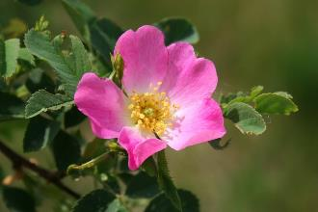
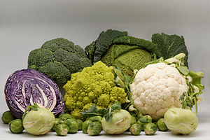
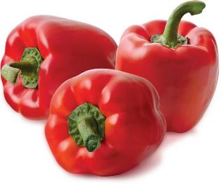
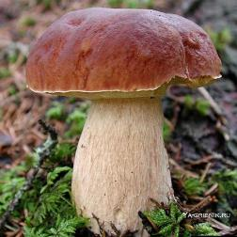
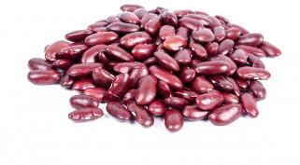
Убери лишнее

Slide 32

Не содержит витамин С

Slide 33
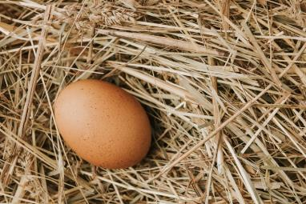
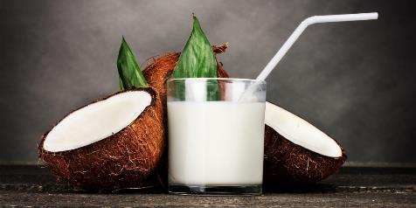
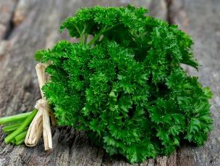
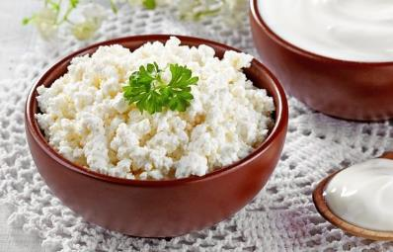
Убери лишнее

Slide 34

Не содержит витамин А

Slide 35
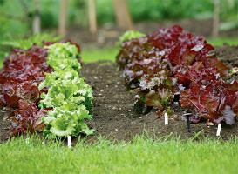
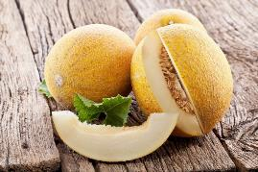



Убери лишнее

Slide 36

Не содержит витамин Е

Slide 37





Убери лишнее

Slide 38

Не содержит витамин В1

Slide 39
Раунд 6
Блиц турнир

Slide 40



Блиц турнир

Slide 41

Простуда

Slide 42



Блиц турнир

Slide 43

Мед

Slide 44




Блиц турнир

Slide 45

Вредная еда

Slide 46


Блиц турнир

Slide 47

Велотренажер

Slide 48


Блиц турнир

Slide 49

Спортзал

Slide 50


Блиц турнир

Slide 51

Сок фруктовый

Slide 52


Блиц турнир

Slide 53

Прививка

Slide 54


Блиц турнир

Slide 55

Диета

Slide 56

Подведение итогов

Slide 57

Спасибо за игру!

